Slide 1

FUNDAMENTOS NAVALES
TRADICIONES Y COSTUMBRES
TRADICIÓN NAVAL.

Slide 2
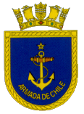
TRADICIONES Y COSTUMBRES
TRADICIÓN:
  “Conjunto de valores, costumbres, ritos o creencias que se transmite a través de generación en generación.
  COSTUMBRE:
  “Modo habitual y frecuente de hacer algo, requiere que sea constante y continuo durante un tiempo prolongado. Bien definido, fuertemente arraigado y aceptado por todos.

Slide 3
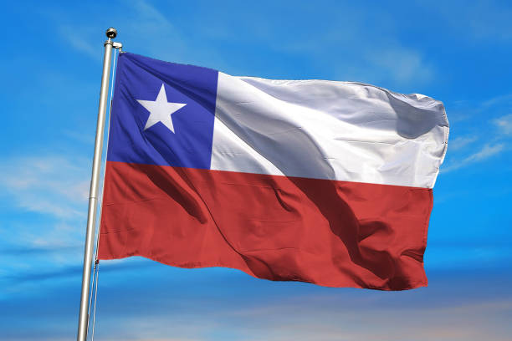
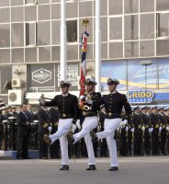
TRADICIONES Y COSTUMBRES
El pabellón nacional.
“Son emblemas nacionales: la Bandera Nacional, el escudo de armas y el himno nacional”
(Constitución Política de Chile. Art. 2°)

Slide 4
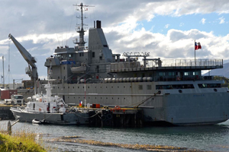
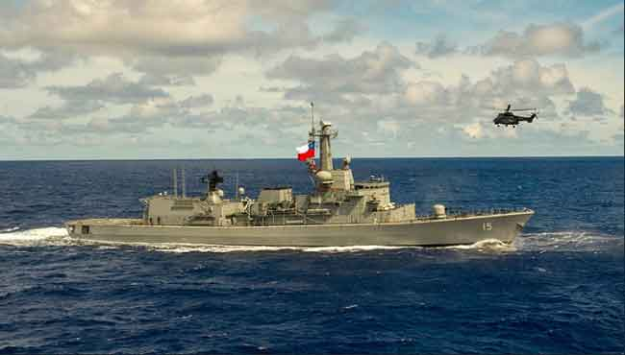
TRADICIONES Y COSTUMBRES
El pabellón nacional:
  Navegando / orto sol - ocaso sol.
  Horario. En puerto / 08:00 – ocaso sol.
            En tierra / 08: 00 – 18:00
  Navegando / Asta de mar o de combate
  Lugar de izada En puerto / Asta de popa
  En tierra / Frontis de la repartición
  Saludo al pabellón

Slide 5
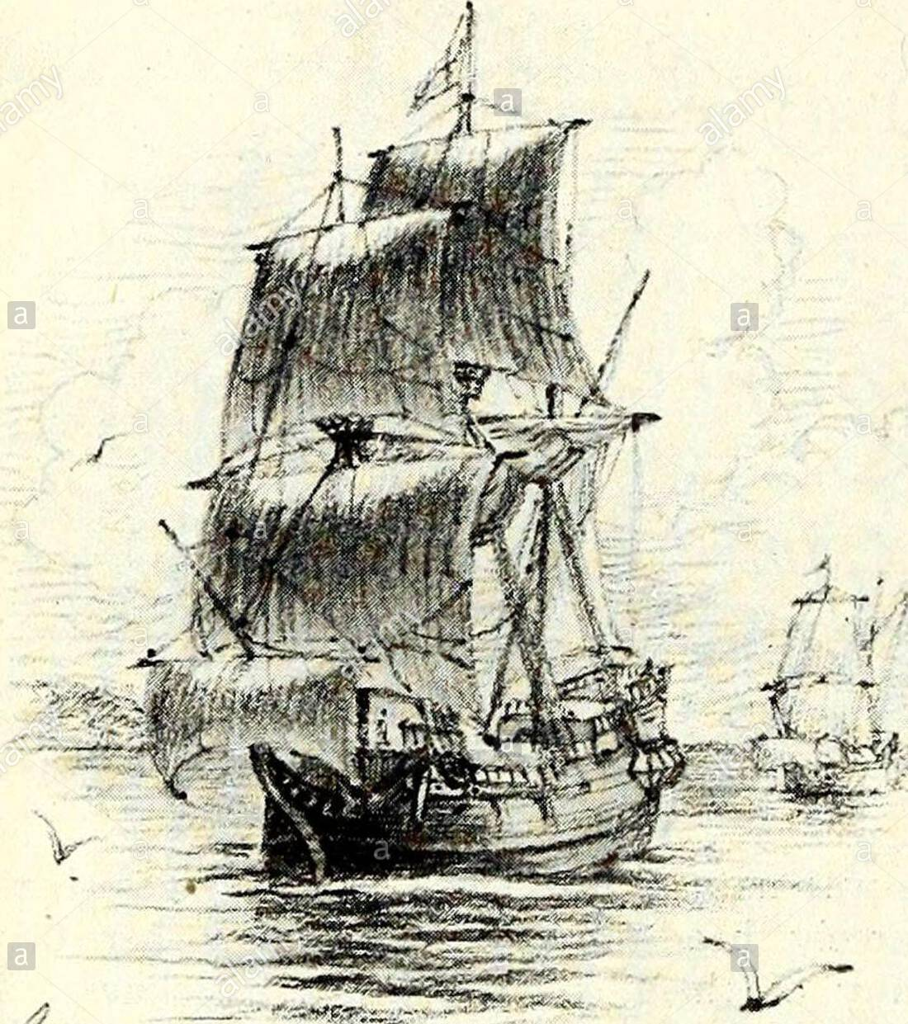
TRADICIONES Y COSTUMBRES
El pabellón nacional: Saludo entre buques:
Arriar a media asta el pabellón. (Buque de guerra)
Arriar completamente el pabellón (Buque mercante)

Slide 6
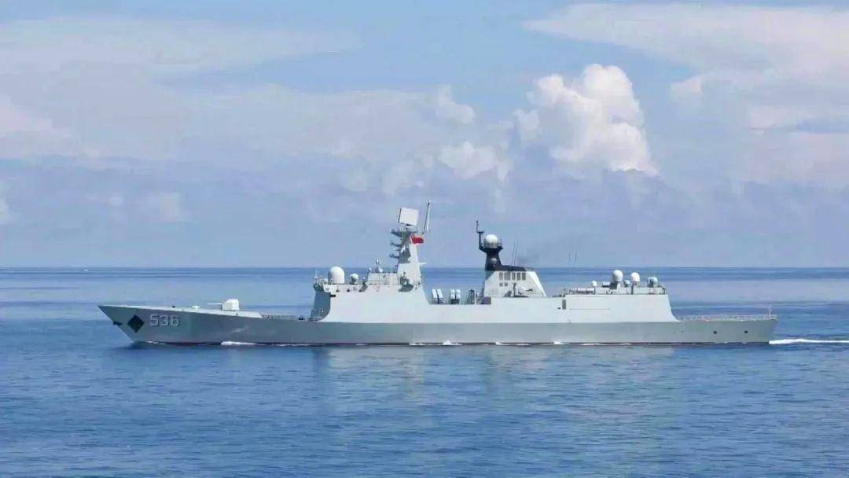
TRADICIONES Y COSTUMBRES
Saludo entre buques de guerra
Atención (toque de pito)
Saludo militar
Paso (toque de pito).

Slide 7
(Buque menos antiguo)
  Atención (toque de pito)
  Saludo militar
(Buque más antiguo)
  Atención (toque de pito)
  Saludo militar
(Buque más antiguo)
  Paso (toque de pito).
  Deja de saludar
(Buque menos antiguo)
  Paso (toque de pito).
  Deja de saludar

Slide 8
FUNDAMENTOS NAVALES
TRADICIONES Y COSTUMBRES
TRADICIÓN NAVAL.

